Slide 1

JS Интенсив
Расписание:
Понедельник и Четверг
18:30 по МСК
Котович Дмтирий

Slide 2
Лекция 1
Типы данных и переменные
Приведение типов, сравнение

Slide 3
Типы данных
Всякий раз, указывая новое значение в программе, вы выбираете наиболее подходящее представление для него. Выбор может различаться в зависимости от того, что конкретно вы планируете с ним делать. Разные представления для значений в терминологии программирования называются типами. В JavaScript существует ряд встроенных типов данных для работы с простыми (примитивными) значениями, например:
Когда вам нужно работать с математикой, вам нужно число;
Когда вам нужно работать с текстом, вам нужен набор символов или строка;
Когда вам нужно принять решение в программе, вам нужно логическое значение;
И т. д.

Slide 4
Типы данных в JavaScript
Примитивные типы:
number;
string;
boolean;
bigint;
symbol;
undefined;
null;
Ссылочные:
object;

Slide 5
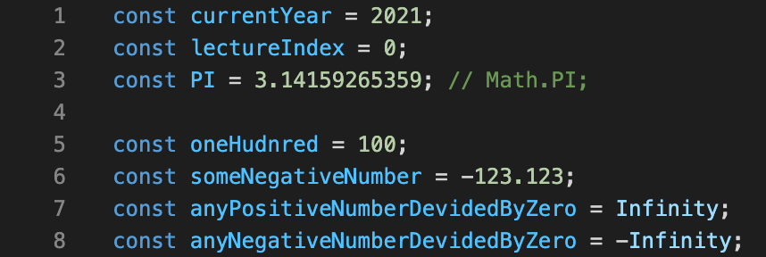
Числа
В JavaScript на уровне типов данных не существует разделения на целые и дробные числа. Тип данных number включает в себя как целочисленные значения (integer, int), так и значения с плавающей точкой (float, double).
Примеры:

Slide 6
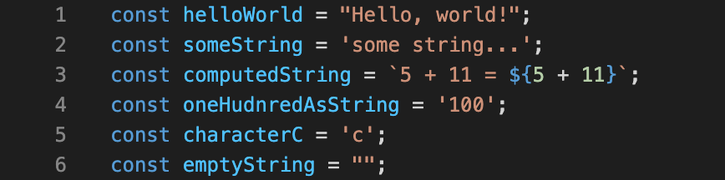
Строки
Строка в JavaScript в какой-то мере также включает в себя два типа данных из других С-подобных языков. Тип char (символ) и непосредственно сам тип string. Строки в JavaScript по сути являются просто последовательностью символов.
Обозначаться строки могут как с помощью ‘одинарных кавычек’, так и с помощью “двойных”. Между этими двумя вариантами нет никакой разницы. Однако есть ещё один вариант обозначения: `обратные кавычки`. Они могут включать подстановки или иными словами `${вычисляемые выражения}`, а также сохраняют переносы строк.
Примеры:

Slide 7
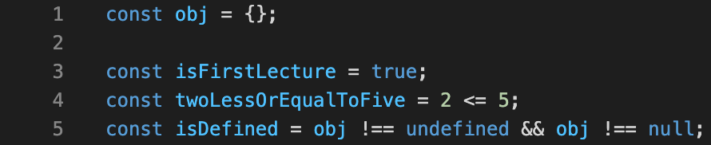
Логический тип
В то время как числа и строки могут иметь бесчисленное количество самых разных значений, логический тип (boolean) имеет в своём арсенале лишь два допустимых значения. Эти значения true и false.
Логический тип в большинстве случаев является результатом проверки истинности чего-либо.
Примеры:

Slide 8
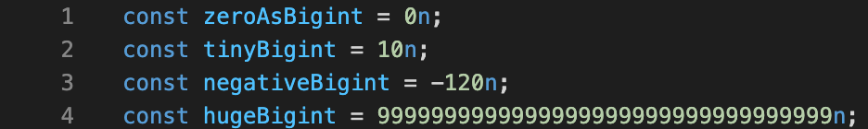
Большие целочисленные значения
Bigint - это тип данных способный содержать в себе целые числа любых размеров без потери точности. Значения типа bigint можно получить при помощи добавления символа n в конец числового литерала или же при помощи вызова встроенной функции BigInt().
Данный тип данных может очень сильно пригодиться в ситуациях, когда числа, с которыми нам предстоит работать, имеют шанс превысить максимальное значение обычного типа number. Это значение содержится в константе внутри самого JavaScript: Number.MAX_SAFE_INTEGER.
Примеры:

Slide 9
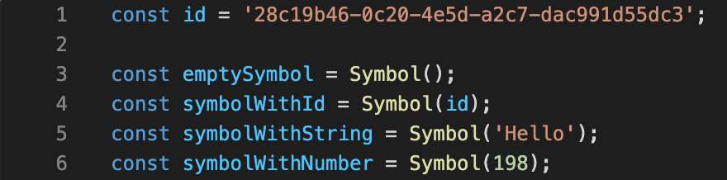
Symbol
На первый взгляд может показаться, что тип symbol - это аналог типа char или даже аналог типа symbol из других языков программирования. На самом деле это не так.
Тип symbol в JavaScript - это уникальный идентификатор. Данный тип был введён для решения некоторых проблем этого языка программирования. Однако вы свободно можете его использовать и в своих целях тоже.
* В рамках данного курса мы ещё не раз вернёмся к символам.
Примеры:

Slide 10
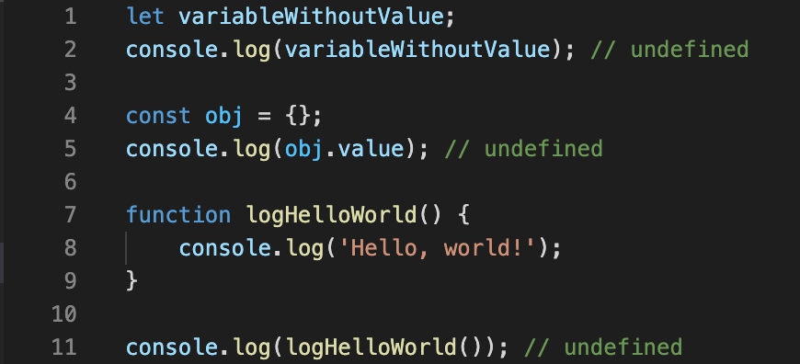
Undefined
Специальный тип данных, содержащий всего одно значение. Это значение отражает то, что значение не задано. Например, созданная, но не проиницилизированная переменная по умолчанию содержит значение undefined. В объекте при попытке получить значение по ключу, которого там нет, будет получено значение undefined. Также любая функция по умолчанию возвращает значение undefined.
Примеры:

Slide 11
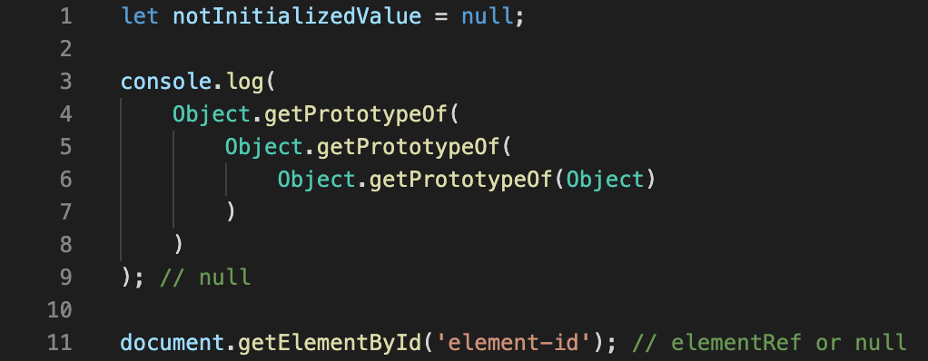
Null
Ещё один специальный тип данных, содержащий всего одно значение - null. По сути данное значение обозначает “пустоту” или “ничего”.
Не стоит сравнивать null из JavaScript с другими языками программирования. Где-то он может содержать нулевой указатель или что-то подобное. В JavaScript null - это просто значение null безо всяких подводных камней.
Примеры:

Slide 12
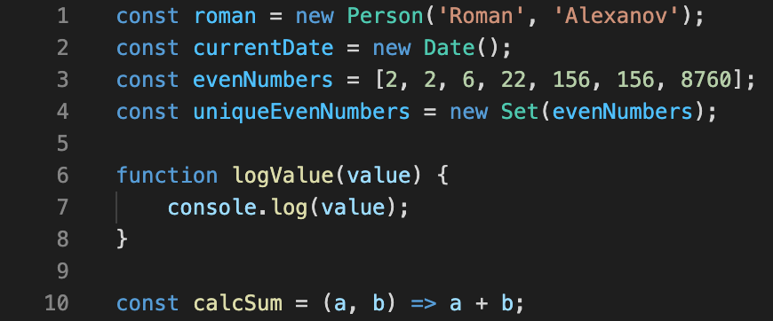
Object
В отличие от всех предыдущих типов данных, object является ссылочным типом. Это означает то, что работа со всеми объектами в JavaScript ведётся по ссылке. Ни одна переменная в JavaScript не содержит объектов. Все они лишь ссылаются на них в памяти.
Данные в объектах хранятся в виде пар “ключ: значение”, где ключ - это строка (или symbol), а значение может являться чем угодно (в том числе другим объектом).
* Подробнее об объектах мы поговорим на следующей лекции.
Примеры:

Slide 13
Определение типа
Для определения типа данных конкретного значения можно воспользоваться встроенной операцией typeof. При этом typeof можно использовать и как функцию, и как унарный оператор.
В обоих случаях результатом исполнения будет строка, содержащая одно из восьми значений:
‘number’ - для всех численных значений (+ Infinity, NaN);
‘string’ - для всех строковых значений;
‘boolean’ - для true или false;
‘bigint’ - для всех значений типа BigInt (числовые литералы с n на конце или созданные при помощи встроенной функции BigInt());
‘symbol’ - для всех символов;
‘undefined’ - для значения undefined;
‘object’ - для всех объектов, кроме функций, а также для значения null (внутриязыковая ошибка);
‘function’ - для всех функций (сделано для удобства, т.к. по сути функции также являются объектами).
asdfasdfas

Slide 14
Типизация в JavaScript
JavaScript - язык программирования с динамической типизацией. Это означает, что одна и та же переменная в разные моменты времени может содержать значения разных типов. JavaScript не накладывает никаких ограничений на перезапись значения переменной (за исключением случаев, когда переменная не может быть изменена).
Для сравнения в языках со статической типизацией тип жёстко привязывается к переменной и ни в процессе работы приложения, ни даже в процессе компиляции приложения не может быть изменён.
* Эта особенность языка в разных ситуациях может восприниматься и как преимущество, и как недостаток. Преимущество заключается в том, что на JavaScript очень просто пишутся небольшие программки местного назначения (какие-то наброски, примеры или просто небольшой помощник из категории “для себя”). Однако если вы работаете в команде, то данная особенность очень быстро превращается в огромный недостаток. Для того, чтобы не пострадать от динамической типизации нужно крайне тщательно подходить к проработке каждого куса кода или использовать какие-то дополнительные инструменты (хороший и довольно распространённый пример - TypeScript).

Slide 15
Переменные
Переменная - это именованное хранилище для данных. Для большинства языков программирования данная концепция является ключевой в написании программ. С их помощью можно хранить и изменять любые данные в процессе выполнения программы.
До прихода стандарта ECMAScript5 (далее ES5) переменные в JavaScript можно было создавать без каких-либо ключевых слов. Особенности такого создания переменных мы рассматривать не будем, ибо данный подход уже окончательно устарел и в строгом режиме уже считается ошибкой. В ES5 было введено новое ключевое слово var, которое, по правде говоря, уже тоже устарело, но его всё ещё можно встретить в некоторых “древних” приложениях. Также var полезно понимать ещё и потому, что весь современный код приводится именно к виду стандарта ES5.
Начиная со стандарта ECMAScript6 (далее ES6) и по сей день для создания переменных используются ключевые слова let и const.

Slide 16
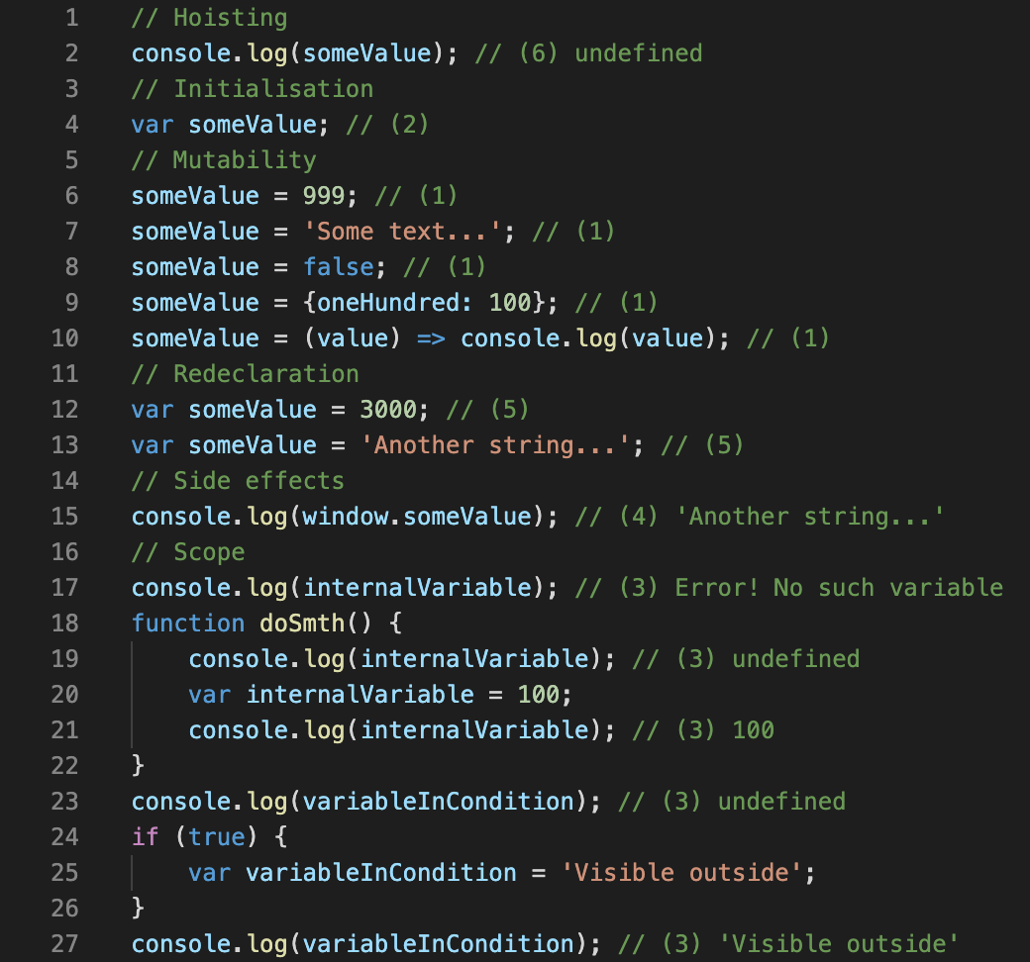
Особенности создания переменных с помощью
ключевого слова VAR
Изменяемость: Значение переменной может изменяться;
Инициализация: При создании переменная может не инициализироваться;
Область видимости: Функциональная;
Сторонние эффекты: При создании переменных они “оседают” в глобальном объекте браузера (window);
Многократное создание: Возможно;
Всплытие: Есть, без ограничений.

Slide 17
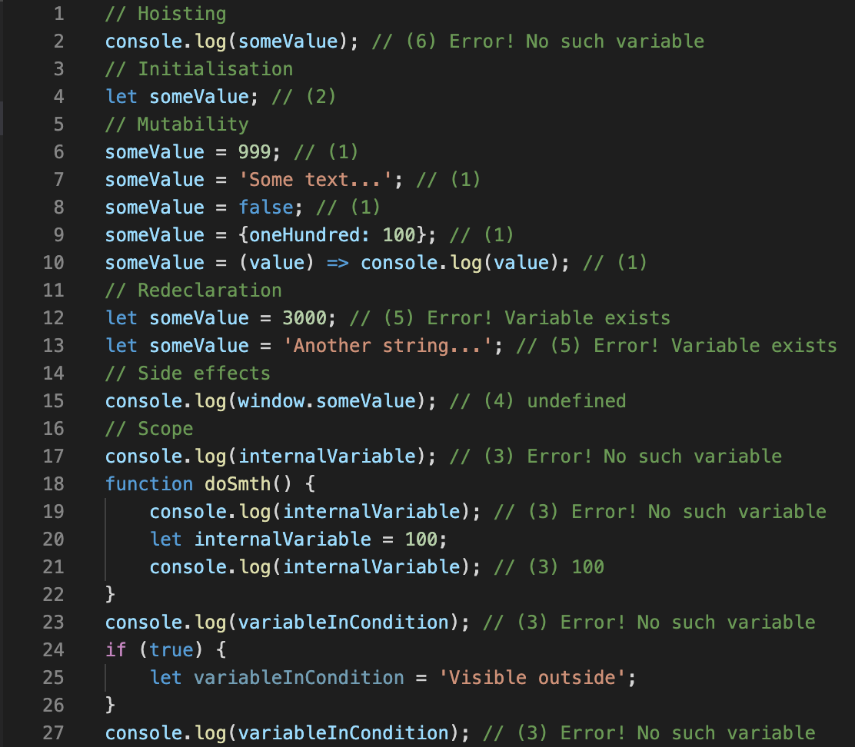
Особенности создания переменных с помощью
ключевого слова LET
Изменяемость: Значение переменной может изменяться;
Инициализация: При создании переменная может не инициализироваться;
Область видимости: Блочная;
Сторонние эффекты: -;
Многократное создание: Невозможно;
Всплытие: Есть, но с мёртвой зоной.

Slide 18
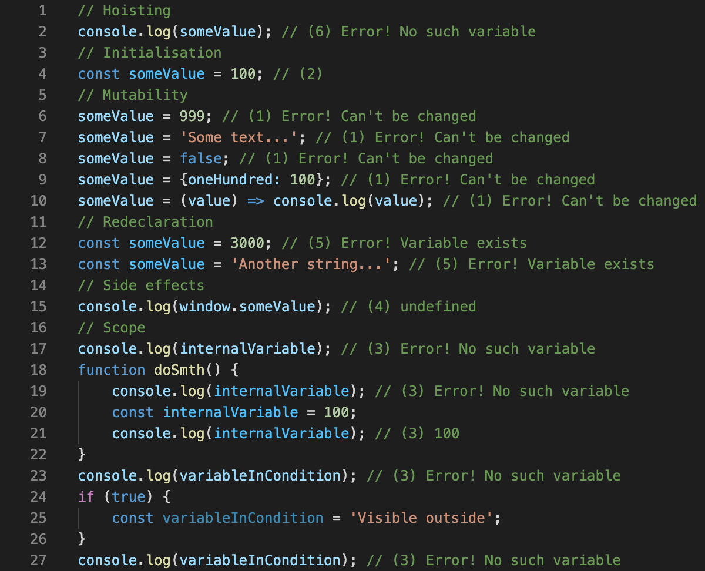
Особенности создания переменных с помощью
ключевого слова CONST
Изменяемость: Значение переменной неизменяемо;
Инициализация: При создании переменная обязательно должна инициализироваться;
Область видимости: Блочная;
Сторонние эффекты: -;
Многократное создание: Невозможно;
Всплытие: Есть, но с мёртвой зоной.

Slide 19
VAR, LET, CONST
Резюме
 | var | let | const
Изменяемость (mutability) | + | + | -
Инициализация (initialisation) | + | Не обязательная | Обязательная
Область видимости (scope) | Функциональная | Блочная | Блочная
Сторонние эффекты (side effects) | Добавляется как свойство в объект window | - | -
Многократное создание (redeclaration) | + | - | -
Всплытие (hoisting) | + | + (мёртвая зона) | + (мёртвая зона)

Slide 20
Имена переменных
Каждая переменная обязательно должна иметь название. Это позволит нам обращаться к ним в коде. Имя переменной в JavaScript должно начинаться с буквы, нижнего подчёркивания (_) или знака доллара ($). Последующие символы могут также быть цифрами (0-9). Поскольку JavaScript чувствителен к регистру, буквы включают символы от ‘A’ до ‘Z’ (верхний регистр) и символы от ‘a’ до ‘z’ (нижний регистр).
В JavaScript, как и во всех других языках программирования, есть ряд зарезервированных слов (например, for, in, class, const, typeof, if и т.д.), которые нельзя использовать в качестве названия для переменных.
* Как правило, в JavaScript для именования переменных используется стиль camel case (например, someCrucialData). Для констант обычно используется constant case (например, MIN_TEMPERATURE). Для описания функций конструкторов и классов используется pascal case (например, MyCoolClass).
** На самом деле переменные в JavaScript могут называться и на кириллице и даже содержать символы Unicode, но делать так крайне не рекомендуется!

Slide 21
Приведение типов
В процессе разработки приложений мы постоянно сталкиваемся с необходимостью преобразования одних типов к другим. Самые частые ситуации из них:
Приведение числа к строке;
Приведение строки к числу;
Приведение значения к логическому типу.

Slide 22
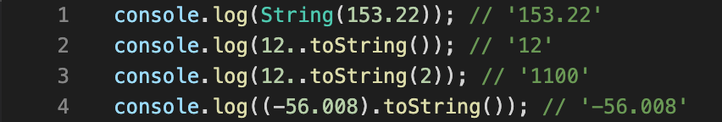
Приведение числа к строке
Явное приведение:
С помощью вызова встроенной функции String();
С помощью вызова метода .toString()(1) у числа напрямую или у меременной, содержащей число. (1) Метод .toString() в качестве необязательного параметра принимает систему счисления, в которую будет переведено число при приведении к строке.
Неявное приведение:
С помощью “прибавления” к числу пустой строки.

Slide 23
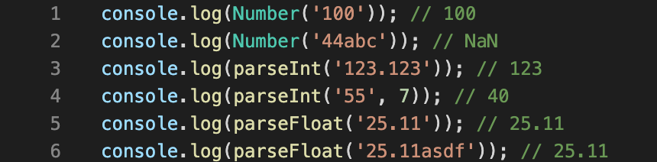
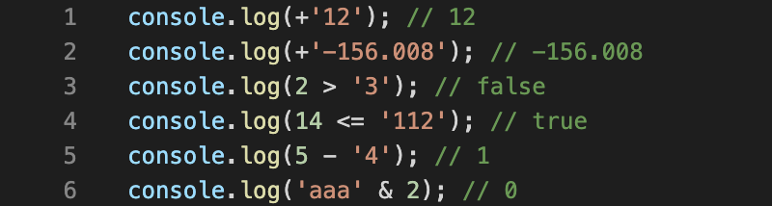
Приведение строки к числу
Явное приведение:
С помощью вызова встроенной функции Number();
С помощью вызова встроенных функций parseInt()(1) и parseFloat(). (1) Функция parseInt() в качестве второго необязательного параметра принимает систему счисления, которая будет взята за основание для числа из первого параметра. Хоть второй параметр и является необязательным, рекомендуется указывать его всегда.
Неявное приведение:
С помощью унарного оператора ‘+’;
Во время сравнения;
При использовании арифметических операторов;
При использовании побитовых операторов.

Slide 24
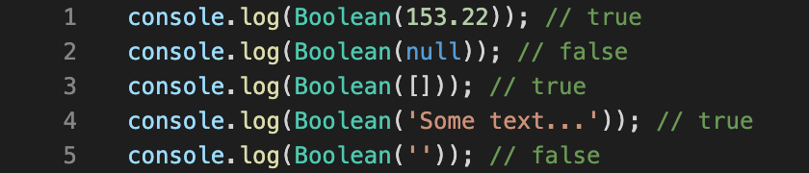
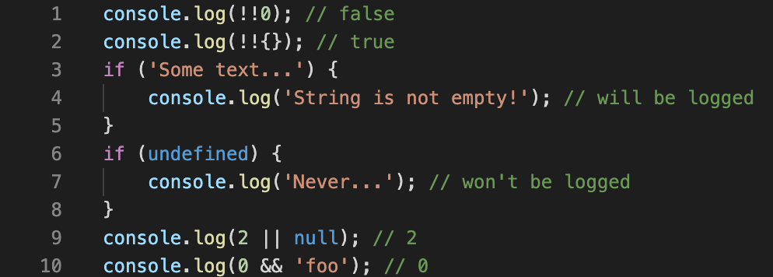
Приведение к логическому типу
Явное приведение:
С помощью вызова встроенной функции Boolean().
Неявное приведение:
С помощью двойного использования унарного оператора ‘!’ (не);
В условном операторе if;
При использовании логических операторов.

Slide 25
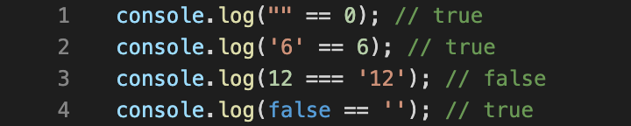
Сравнение в JavaScript
В процессе разработки логики приложения нам очень часто приходится проверять какие-то значения на равенство (или неравенство) чему-либо. В JavaScript для подновляющего большинства случаев подходят два варианта сравнения:
Сравнение с приведением типа: == (равно), != (не равно);
Сравнение без приведения типа: === (равно), !== (не равно).
Ключевая разница в двух этих подходах кроется уже в самих названиях. При сравнении с приведением типа (==), операнды сначала приводятся к одному типу данных (числу) и только после этого сравниваются. В случае со строгим сравнением (===) такого не происходит, и если мы пытаемся сравнить значения разных типов то всегда получаем false.

Slide 26
Введение в Git
Для начала самый распространённый вопрос. Что такое Git и чем он отличается от GitHub?
Git - это система контроля версий, которая позволяет команде разработчиков более менее просто и удобно организовать рабочий процесс. С помощью данной системы можно отслеживать изменения в файлах, создавать несколько потоков (ветвей) от общей кодовой базы и удобно ими управлять.
GitHub - это сервис онлайн-хостинга репозиториев, который к тому же обладает всеми функциями распределённого контроля версий и функциональностью управления исходным кодом. Иными словами, Git и ещё больше.
Конечно, это очень краткое представление и для Git, и для GitHub. Но это только начало. Более подробно мы поговорим о Git ближе к концу курса.

Slide 27
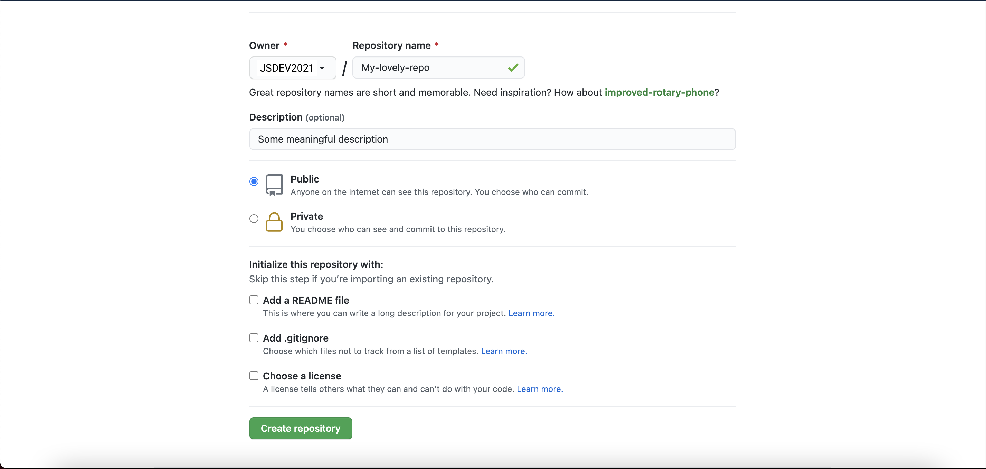
Создание нового репозитория

Slide 28
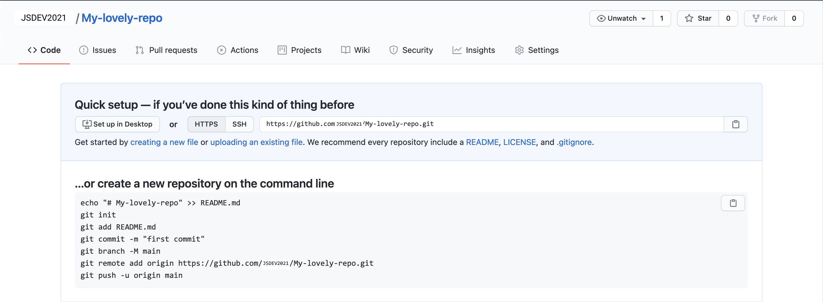
Инициализация нового репозитория

Slide 29
Команды Git
init
clone
add
commit
checkout
pull
push
merge
cherry-pick

Slide 30
Q&A

